Slide 1

IoT 기반
실시간
피드백
비바리움
컨디셔너
종합설계프로젝트2
- 첫 번째 발표 -

Slide 2
목차
팀 구성
프로젝트 소개
팀 내 역할
프로젝트 일정
기타 사항

Slide 3

박동하
팀 구성
2011105040
2012105014
2014105003
김민수
곽문섭
2014105070
이승현

Slide 4
프로젝트
소개
An area, usually enclosed, for keeping and
raising animals or plants for
observation or research.
Often, a portion of the ecosystem for
a particular species is simulated on
a smaller scale, with controls for
environmental conditions.
Vivarium
- Latin, literally for "place of life";
- plural: vivaria or vivariums

Slide 5
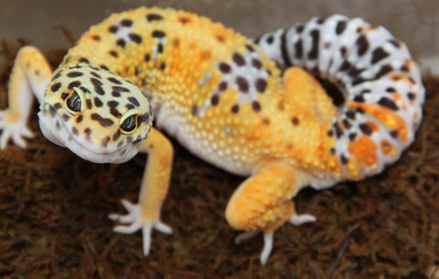
Leopard Gecko
프로젝트
소개
The native habitat of the leopard gecko is the rocky,
dry grassland and desert regions of south-Asian Afghanistan,
Pakistan, north-west India, and some parts of Iran.
Winter temperatures in these areas can be quite low,
below 10 °C (50 °F), forcing the animals underground into
semi-hibernation, called brumation, living on fat reserves.
Leopard geckos are crepuscular reptiles; they are limited to
the burrows during the day but become active at dawn and
dusk when the temperature is favorable. These geckos are solitary,
and do not usually live with other animals.
Sand impactions and prolapse can occasionally occur.
This condition may result if a leopard gecko ingests sand or
other substrates they live on.

Slide 6


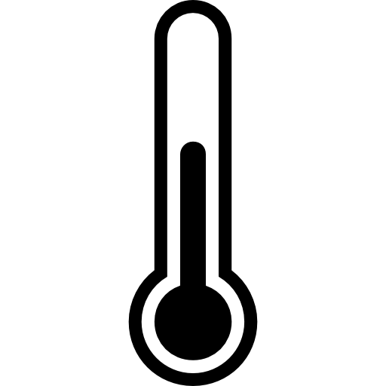


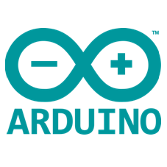

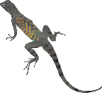




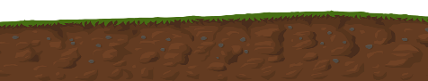

프로젝트
소개
IoT Platform Server
Smart Phone
Temperature Sensor
Light Sensor Controller
Raspberry Pi
Arduino
Vivarium
Eco System
Humidity Sensor Controller
IoT Module

Slide 7
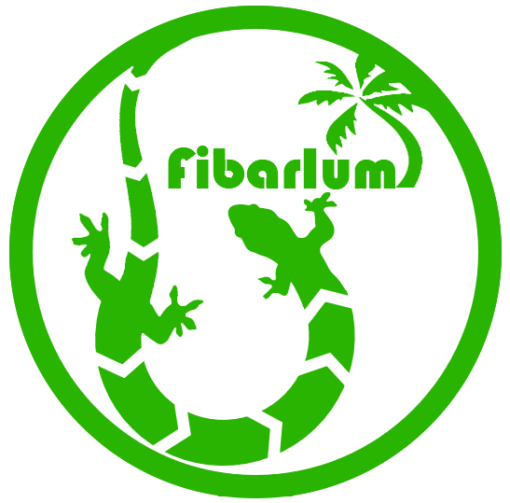
팀 내 역할
김민수
조장, 프로젝트 관리 계획
박동하
서버 개발
이승현
하드웨어 개발
곽문섭
App 개발

Slide 8
1주차 2주차 3주차 4주차 5주차 6주차 7주차 8주차 9주차 10주차 11주차 12주차
프로그램 설계
DB 요구분석 및 설계
아두이노 오픈소스 분석
안드로이드 App 분석 및 설계
DB 서버 구축
아두이노 통신 및 데이터 수집 구축
안드로이드 App 제작
비바리움 제작
모듈 통합
프로젝트
일정

Slide 9
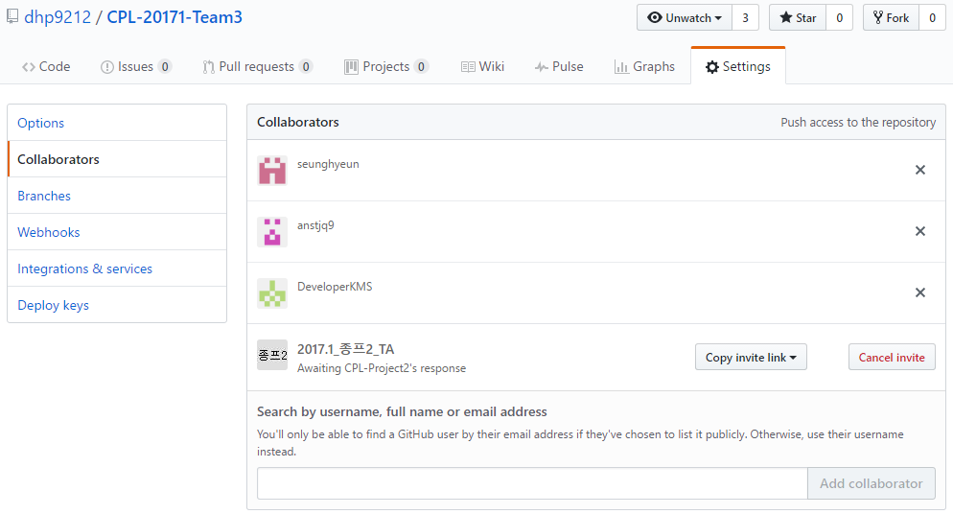
Github Collaborator 설정
기타 사항

Slide 10
Thank you
감사합니다
谢谢
ありがとうございます

